Slide 1







KHỞI ĐỘNG

Slide 2










Slide 3



Nhận biết được phân số thập phân; viết được một số phân số thành phân số thập phân.
Vận dụng được việc nhận biết phân số thập phân, viết một số phân số thành phân số thập phân để giải quyết một số tình huống.

Slide 4


Slide 5

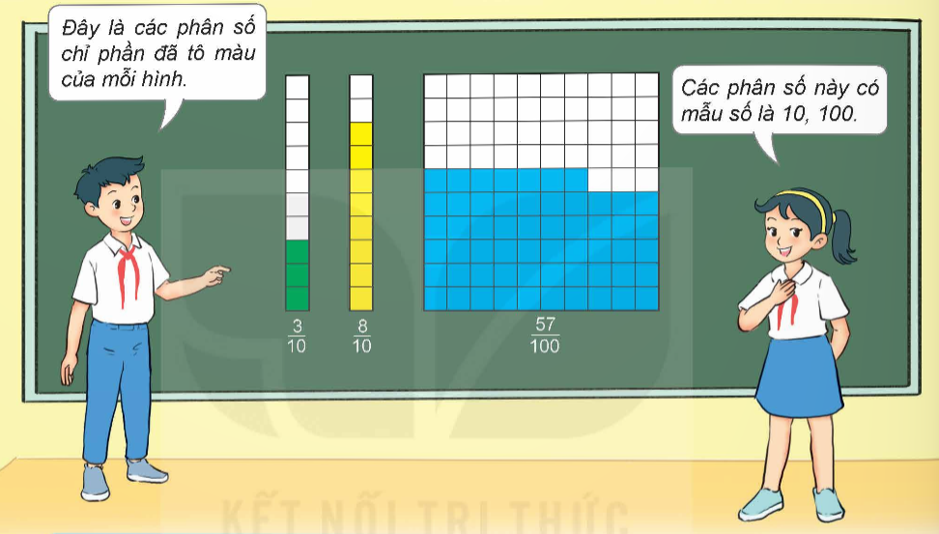
Đây là các phân số chỉ phần đã tô màu của mỗi hình.
Các phân số này có mẫu số là 10, 100

Slide 6

$$\frac{3}{10}; \frac{8}{10};\frac{57}{100} là những phân số thập phân$$
$$\frac{15}{10}; \frac{126}{100};\frac{351}{1 000};\frac{1 537}{1 000},…. cũng là những phân số thập phân$$

Slide 7




Phân số thập phân
là như thế nào ?

Slide 8
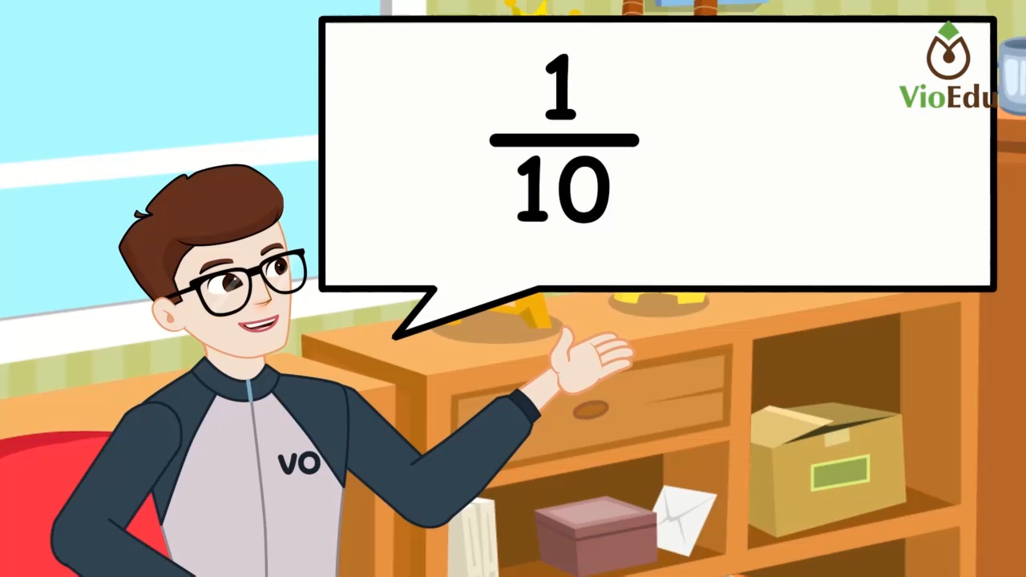

Slide 9

Kết luận
Phân số thập phân là phân số có mẫu số là 10; 100; 1000;...

Slide 10


Slide 11
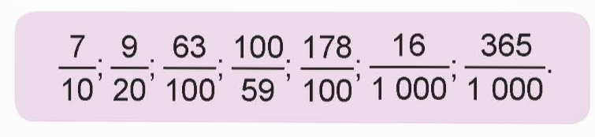
1
Các phân số nào dưới đây là phân số thập phân?
$$\frac{7}{10};\frac{63}{100};\frac{178}{100};\frac{16}{1 000};\frac{365}{1 000} là những phân số thập phân$$

Slide 12
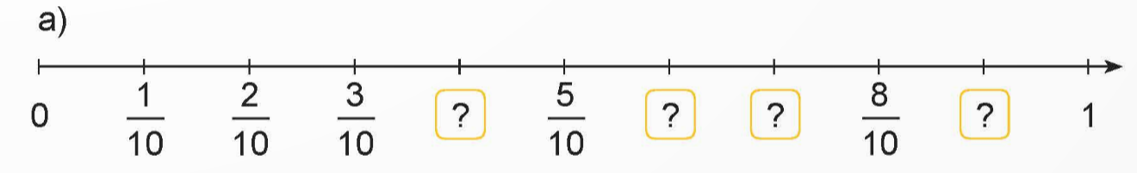
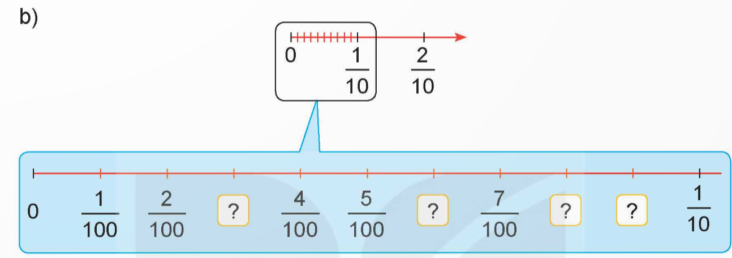








2
Tìm phân số thập phân thích hợp.
$$\frac{4}{10}$$
$$\frac{6}{10}$$
$$\frac{7}{10}$$
$$\frac{9}{10}$$
$$\frac{3}{100}$$
$$\frac{6}{100}$$
$$\frac{8}{100}$$
$$\frac{9}{100}$$

Slide 13


Slide 14
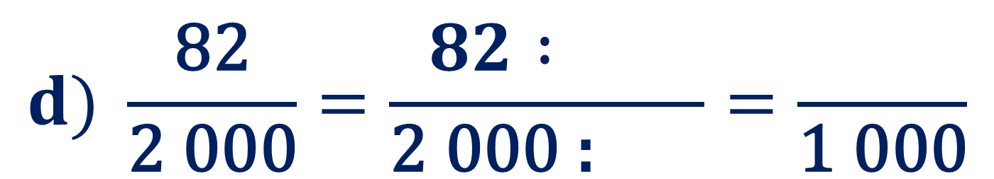

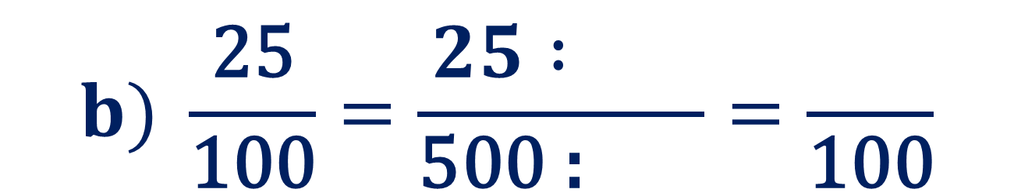

1
Số?
$$a) \frac{\text{3}}{\text{5}}=\frac{\text{3 }\text{x} }{\text{5} \text{x} }=\frac{}{\text{10}}$$
$$b) \frac{\text{25}}{\text{100}}=\frac{25 : }{\text{500}\text{ : } }=\frac{}{\text{100}}$$
5
6
?
?
?
?
5
2
?
2
?
5
$$d) \frac{\text{82}}{\text{2 0}\text{00}}=\frac{82 : }{\text{2 000}\text{ : } }=\frac{}{\text{1} \text{00}\text{0}}$$
$$c) \frac{\text{11}}{\text{25}}=\frac{11 x }{\text{25} \text{x} }=\frac{}{\text{100}}$$
2
41
?
?
?
4
44
?
4
2
?
?

Slide 15
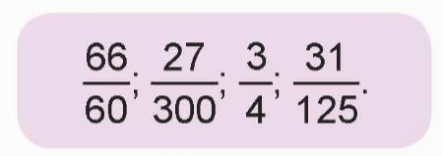
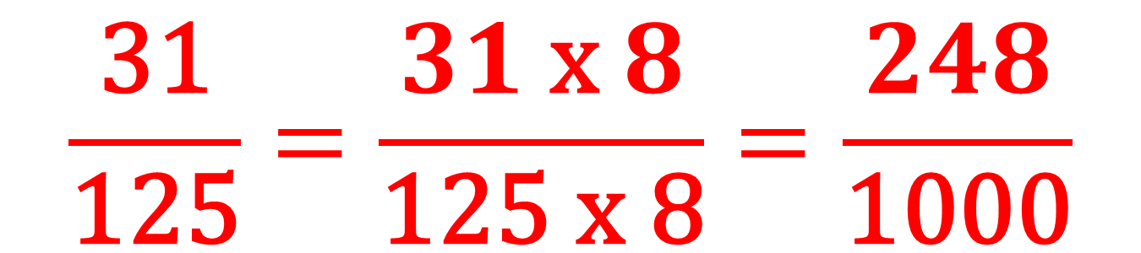
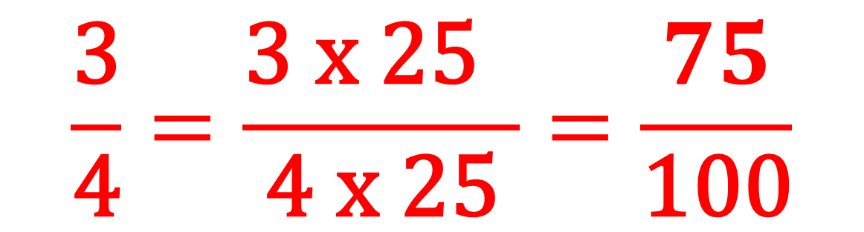
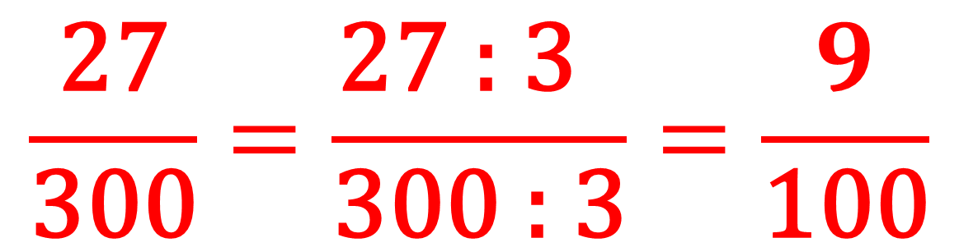
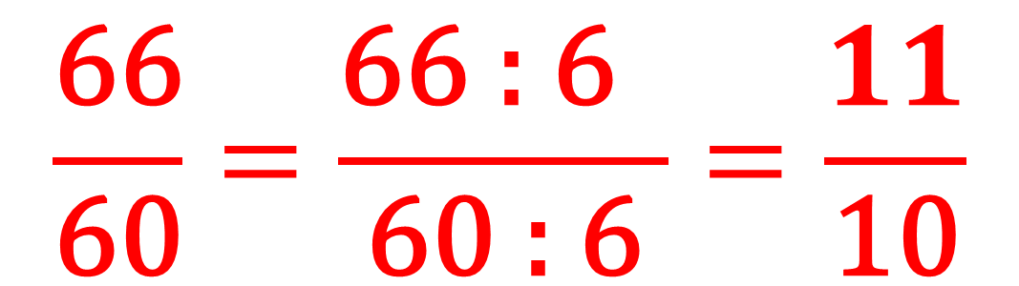
2
Viết các phân số sau thành phân số thập phân.
$$\frac{\text{66}}{\text{60}}=\frac{\text{66 : 6} }{\text{60 : 6}}=\frac{11}{\text{10}}$$
$$\frac{\text{27}}{\text{300}}=\frac{\text{27 : 3} }{\text{300 : 3}}=\frac{9}{\text{100}}$$
$$\frac{\text{3}}{\text{4}}=\frac{\text{3 }\text{x}\text{ 25} }{\text{4 }\text{x}\text{ 25}}=\frac{75}{\text{100}}$$
$$\frac{\text{31}}{\text{125}}=\frac{31 \text{x} 8}{\text{125 }\text{x}\text{ 8}}=\frac{248}{\text{1000}}$$

Slide 16


Slide 17




Slide 18
LỜI CẢM ƠN
Chân thành cảm ơn quý thầy cô đã sử dụng tài liệu. Mong quý thầy cô sử dụng tài liệu nội bộ và không chia sẻ đi các trang mạng xã hội nhé!
Mong rằng tài liệu này sẽ giúp quý thầy cô gặt hái được nhiều thành công trong sự nghiệp trồng người.
Trong quá trình soạn bài có lỗi nào mong quý thầy cô phản hồi lại Zalo hoặc FB giúp em.
Zalo duy nhất của em: 0972.115.126 (Hương Thảo). Các nick khác ngoài nick này đều là giả mạo.
Facebook: https://www.facebook.com/huongthaoGADT

